Slide 1
高精度运算

Slide 2
整型：
Int最大:2¹⁶⁻¹＝32768 （3万多）(2字节)
long最大:2³²⁻¹＝2147483648（20亿）(4字节)
long long最大:2⁶⁴⁻¹＝23372036854775808 （19位） (8字节)
1KB=1024B, 1M=1024KB; 128M=134217728B 134217728B/8=16777216个longint

Slide 3
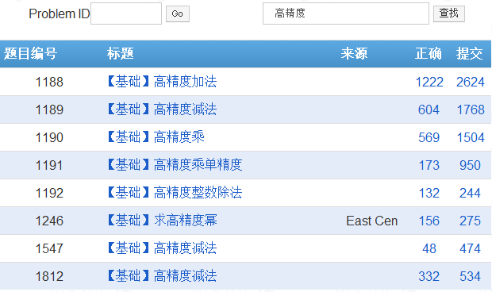


高精度题目
√
√
√
√
√
√
√
√

Slide 4
转换数据类型
加法运算
减法运算
乘法运算
除法运算

Slide 5
几个基本问题
1、数据的接收与存储。
能表示多个数的数据类型有两种：数组和字符串。
（1）数组：每个数组元素存储1位，有多少位就需要多少个数组元素；
（2）字符串：数字以字符串形式读入，必须将它转化为数值再进行运算。
2、计算结果位数的确定。
两数之和的位数最大为较大的数的位数加1；
乘积的位数最大为两个因子的位数之和。
3、进位处理和借位处理。
4、商和余数的求法。

Slide 6
数据类型的转换
在变量运算对象的数值范围为任何数据类型所无法容纳的情况下,采用整数数组（每一个元素对应一位十进制数，由其下标顺序指明位序号）。
1、采用数串形式输入，并将其转化为整数数组。
2、该数组的运算规则如同算术运算。
3、用一个整数变量记录数据的实际长度（即数组的元素个数）
int A[MAXN],Len_A,c;
string s;
cin>>s;//以字符串形式读入数据
Len_A=s.length();//计算字符串长度
for(int i=0; i<Len_A; i++) A[Len_A-1-i]=s[i]-48;//逐位转换为数字

Slide 7
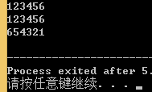
数据类型的转换
123456789+123456=?
#include<iostream>
#include<string>
#include<algorithm>
using namespace std;
const int MAXN=10005;
int main(){
int A[MAXN],Len_A;
string s;
cin>>s;
Len_A=s.length();//计算字符串长度
for(int i=0; i<Len_A; i++) A[i]=s[i]-48;//逐位转换
for(int i=0; i<Len_A; i++) cout<<A[i];
cout<<endl;
for(int i=0; i<Len_A; i++) A[Len_A-1-i]=s[i]-48;//逐位转换
//reverse(A,A+Len_A);//数字水平翻转
for(int i=0; i<Len_A; i++) cout<<A[i];
cout<<endl;
return 0;
}
123456789
+ 123456
123456789……
a:987654321
b:654321

Slide 8
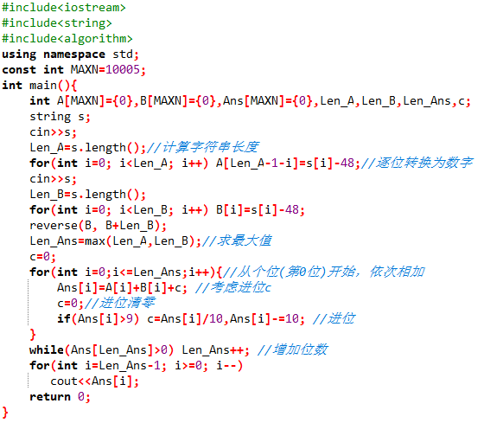
加法运算c←a+b
123456789+123456=?
123456789
+ 123456
123456789……
a:987654321
b:654321

Slide 9

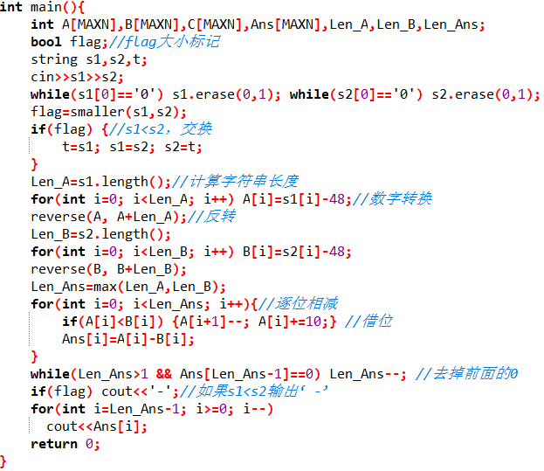
减法运算c←a-b

Slide 10
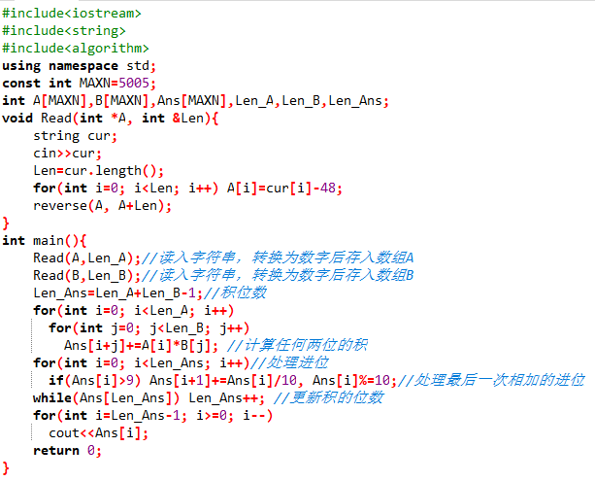
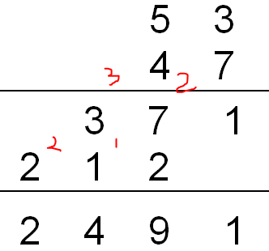
乘法运算c←a*b

Slide 11
整数i乘多精度数组a
设x为当前位乘积和进位
x=x+a[j]*i;
a[j]=x % 10; //余数
x=x / 10 //进位

Slide 12
精确计算n的阶乘n!（7<n<50）
1.因为50!<50⁵⁰<100⁵⁰=(10²)⁵⁰=10¹⁰⁰，所以 50！可以用100个数组元素a[1], a[2],…,a[100]来存放,一个数组元素存放一个数位上的数字。
j
100 99 98 … 3 2 1
X
a
 |  |  |  | … …
a[1],a[2],…,a[max]的值可以是0到9的任意数字
2.用i表示阶乘中的整数，取值范围在1至50之间， j为数组变量a的下标，取值范围在1至100之间，X存放来自低位的进位数。

Slide 13
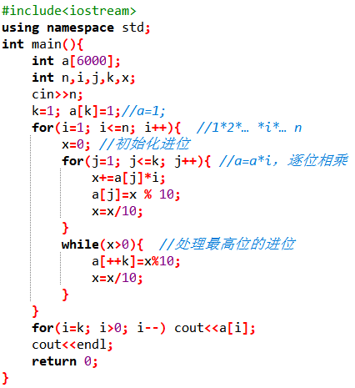
#include<iostream>
using namespace std;
int main(){
long n,i,s;
cin>>n;
s=1;
for(i=1; i<=n; i++)
s=s*i; //计算i!
cout<<s<<endl;
return 0;
}
初始化积
计算
8!=1*2*3*4*5*6*7*8
1*1=1
1*2=2
2*3=6
6*4=24
24*5=120
120*6=720
720*7=5040
5040*8=40320
0*8 4*8 0*8 5*8
处理最高位

Slide 14
麦森数（Mason.pas）
【问题描述】形如2^{P}-1的素数称为麦森数，这时P一定也是个素数。但反过来不一定，即如果P是个素数，2^{P}-1不一定也是素数。到1998年底，人们已找到了37个麦森数。最大的一个是P=3021377，它有909526位。麦森数有许多重要应用，它与完全数密切相关。
任务：从文件中输入P（1000<P<3100000），计算2^{P}-1的位数和最后500位数字（用十进制高精度数表示）
【输入格式】文件中只包含一个整数P（1000<P<3100000）
【输出格式】第一行：十进制高精度数2^{P}-1的位数;第2-11行：十进制高精度数2^{P}-1的最后500位数字。（每行输出50位，共输出10行，不足500位时高位补0）
不必验证2^{P}-1与P是否为素数。

Slide 15
使用倍增思想，优化幂运算
首先，看一个简单的例子——已知整数a，计算a¹⁷。很显然，一种最简单的方法就是令b=a，然后重复16次进行操作b=b*a。这样，为了得到a¹⁷，共进行了16次乘法。
现在考虑另外一种方法，令a₀=a，a₁=a²，a₂=a⁴，a₃=a⁸，a₄=a¹⁶，可以看出，a_{i}=a_{i-1}²，(1≤i≤4)。于是，得到a₀，a₁，a₂，a₃，a₄共需要4次乘法。而a¹⁷= a*a¹⁶=a₀*a₄，
也就是说，再进行一次乘法就可以得到a¹⁷。这样，总共进行5次乘法就算出了a¹⁷。

Slide 16
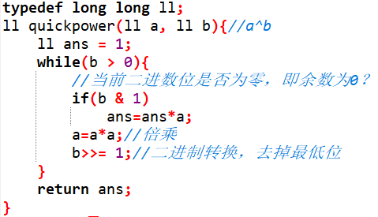

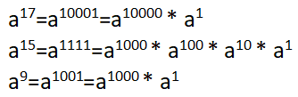
已知a，计算a^{b}:
求a^{b}，将b表示成为二进制形式，并提取出其中的非零位。
(a1)²=a²
(a²)²=a⁴
(a⁴)²=a⁸
(a⁸)²=a¹⁶
(a¹⁶)²=a³²

Slide 17
算法分析
//floor(p*log10(2))+1;
1、2^{P}-1的位数为
2、采用高精度运算计算和输出2^{P}-1的最后500位数字。设
ans为2^{p}-1对应的高精度数组；
我们将p转换为对应的二进制数D_{n}…D₀，其中D_{i}的权为2^{i}。
= =( )²。将p对应二进制数中值为1的权2^{i}作为2的次幂，组成ans=2^{P}-1的一项( )，显然，后一项为前一项的平方。当前项存储在高精度数组I中，取后500位。
p=
ans=2^{p}-1= -1= -1。
我们将p对应二进制数中值为1的每一项连乘起来，每一次的乘积取后500位，最后的乘积ans-1即为2^{p}-1对应的高精度数组。

Slide 18
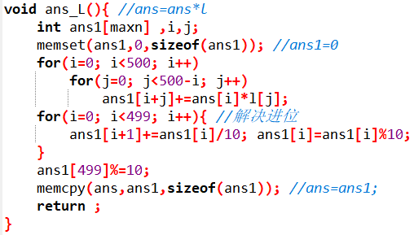
计算ans←ans*l

Slide 19
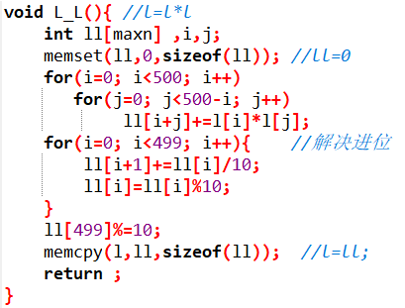
计算l←l²

Slide 20
#include<iostream>
#include<cstring>
#include<cmath>
using namespace std;
const int maxn=501;
int ans[maxn], l[maxn], p;
void ans_L(){ //ans=ans*l}
void L_L(){ //l=l*l }
int main(){
cin>>p;
cout<<(floor(p*log10(2))+1)<<endl;
memset(l, 0, sizeof(l)); l[0]=2; //l=2
memset(ans, 0, sizeof(ans)); ans[0]=1; //ans=1;
while(p){
if(p%2==1) ans_L();
p=p/2;
L_L();
}
ans[0]--;
for(int i=499; i>=0; i--){
cout<<ans[i];
if(i%50==0) cout<<endl;
}
return 0;
}
#include<iostream>
using namespace std;
int main(){
int ans, l, p;
cin>>p;
l=2; ans=1;
while(p){
if(p%2==1) ans=ans*l;
p=p/2;
l=l*l;
}
cout<<ans;
return 0;
}

Slide 21
高精度除法

Slide 22
const int MAXN=5005;
int A[MAXN],B[MAXN],Ans[MAXN],C[MAXN]
int Len_A,Len_B,Len_Ans;
void Read(int *A){
string cur;
cin>>cur;
A[0]=cur.length();
for(int i=1; i<=A[0]; i++) A[i]=cur[i-1]-48;
reverse(A+1, A+A[0]+1);
}
bool Big(){
return C[0]>B[0;
for(int i=C[0]; [i>=1; i--)
if(C[i]!=B[i]) return C[i]>B[i] ;
return true;
}
void Minus(){
int c=0;
for(int i=1; i<=C[0]; i++){
C[i]-=B[i]+c;
if(C[i]<0) {C[i]+=10; c=1;}
else c=0;
}
while (C[0]>1 && C[C[0]]==0) C[0]--;
}
void output(int *A){
for(int j=A[0]; j>=1; j--) cout<<A[j];
cout<<endl;
}
int main(){
Read(A);
Read(B);
C[0]=0;
for(int i=A[0]; i>=1; i--){
for(int j=C[0]; j>=1; j--) C[j+1]=C[j];//余数*10+A[i]
C[1]=A[i];
C[0]++;
while(Big()){
Minus(); //C=C-B
Ans[i]++; //商
}
}
Ans[0]=A[0];
while(Ans[0]>1 && Ans[Ans[0]]==0) Ans[0]--;
output(Ans); //输出商
output(C); //输出余数
return 0;
}

Slide 23
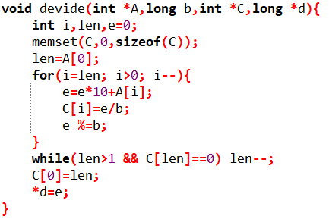
高精度除以低精度

